Slide 1
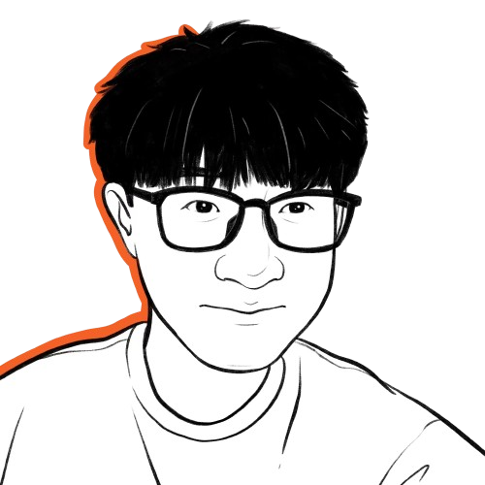
E. Y. Huang

